Slide 1

复变函数与积分变换
——第七讲
贵州大学计算机科学与技术学
潘平
电话：13078569531
邮箱：panping_17@163.com
贵州大学计算机科学与技术学院潘平

Slide 2
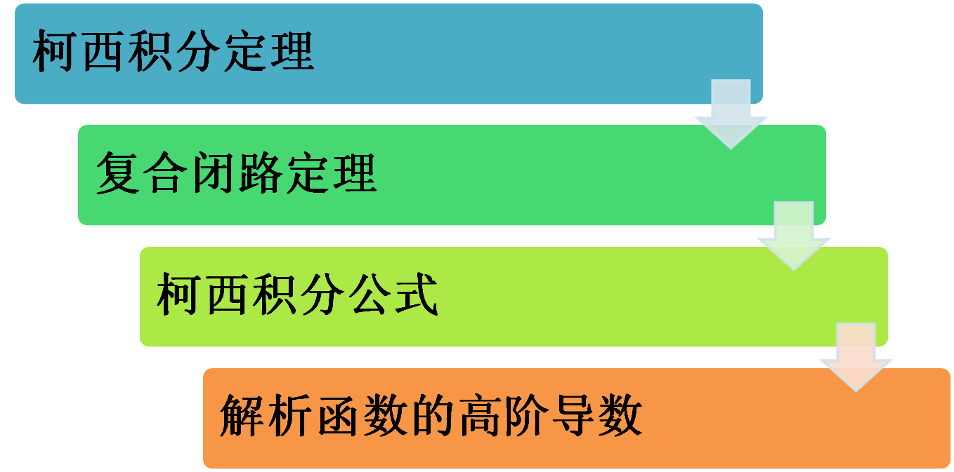
目 录
贵州大学计算机科学与技术学院潘平

Slide 3
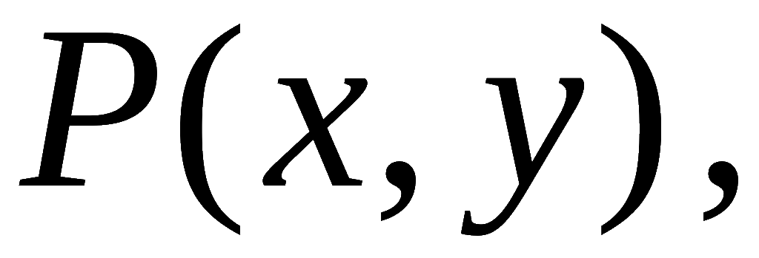
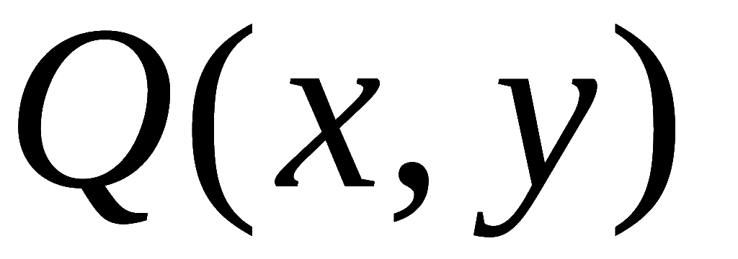
（1）格林公式：
知识回顾
单连通区域 ( 无“洞”区域 )
区域 D 分类
多连通区域 ( 有“洞”区域 )
域 D 边界L 的正向: 右手法则。
函数
定理. 设区域 D 是由分段光滑正向曲线 L 围成,
在 D 上具有连续一阶偏导数,
则有

Slide 4
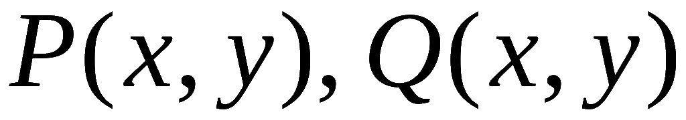
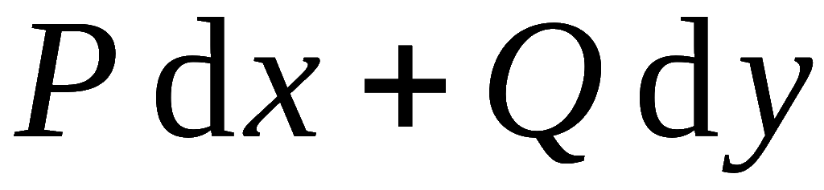
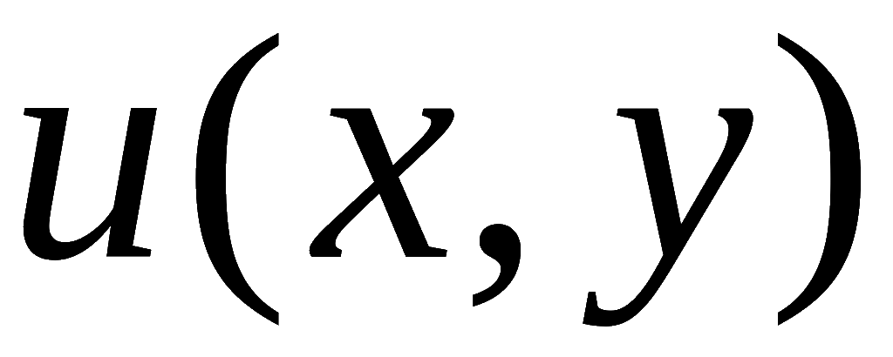
（2）平面上曲线积分与路径无关的等价条件
定理. 设D 是单连通域 ,
函数
在D 内
具有一阶连续偏导数,
则以下四个条件等价:
(1) 沿D 中任意光滑闭曲线 L , 有
(2) 对D 中任一分段光滑曲线 L, 曲线积分
与路径无关, 只与起止点有关.
(3)
在 D 内是某一函数
的全微分,
即
(4) 在 D 内每一点都有

Slide 5
柯西积分定理
定理：（柯西—古萨基本积分定理）
即：

Slide 6
证明：

Slide 8
说明1：

Slide 9
说明2：

Slide 10
定理：
该定理表明：单连通
区域内的解析函数的积分
与路径无关．

Slide 11
证明：
证明：依柯西-古萨基本定理

Slide 12
例：
解：

Slide 14
例：
说明：若f (z) 的积分等于零，并非一定有Re f (z) 或Im f (z) 的积分也为零。

Slide 15
复合闭路定理
定理（闭路变形定理）
一个解析函数沿闭曲线的积分不会因闭曲线在区域内作连续的变形而改变它的值，这事实称闭路变形原理．

Slide 16
证明：

Slide 17
推论：（复合闭路定理）

Slide 18
证明：

Slide 19
例：
解：我们分两步来说明

Slide 20
例：
解：

Slide 22
原函数
由柯西积分定理可知:
积分上限
积分下限

Slide 23
1．积分上限函数

Slide 24
定理：
定理的证明不作要求

Slide 25
证明：

Slide 27
原函数的概念
结论：

Slide 28
定理：
证明：

Slide 29
注：定理6类似于微积分学中的基本定理：牛顿——莱布尼兹公式
有了上面的定理 ，复变函数的积分就可用跟实变量函数微积分学中类似的方法计算，分部积分法，换元积分法均可用在复变函数积分中．

Slide 30
有了定理 6，复变函数的积分就可用跟实变量函数微积分学中类似的方法计算，分部积分法，换元积分法均可用在复变函数积分中．

Slide 31
例：
解：

Slide 32
例：
解：

Slide 33
例：
解：

Slide 34
例：
解：

Slide 35
例：
解：

Slide 36
注：

Slide 37
例：
解：

Slide 38
柯西积分公式

Slide 40
定理：(柯西积分公式）
定理的证明不作要求

Slide 41
定理8：(柯西积分公式）
证明：

Slide 43
几点说明：
（2）柯西公式提供了计算积分的一个新方法：
（3）柯西公式可表成如下形式（研究函数的工具）：

Slide 44
例：计算下列积分
解：

Slide 45
解：

Slide 46
解：

Slide 47
例：计算下列积分
解：

Slide 49
推论1*：（平均值公式）
推论2*：

Slide 50
定理9：（最大模原理）
这个定理表明一个解析函数的模，在区域内部的任何一点都达不到
最大值，除非这个函数恒等于常数．这是解析函数一个非常重要的原理．
推论1：
推论2：
说明：最大模原理不仅是复变函数论一个很重要的原理，而且在实际上
也是很有用的原理，它在流体力学上反映了平面稳定流动在无源无旋的
区域内流体的最大值不能在区域内达到，而只能在边界上达到，除非它
是等速流体．

Slide 51
例：
证明：

Slide 52
课堂练习

Slide 53
课堂练习解答

Slide 54
解析函数高阶导数公式
一个解析函数不仅有一阶导数，而且有各高阶导数，它的值也可以用函数在边界上的值通过积分来表示．这一点跟实变函数完全不同，一个实变函数在某一区间上可导，它的导数在这个区间上是否连续也不一定，更不要说有高阶导数存在了．下面我们讨论解析函数的各阶导数的解析问题．

Slide 55
推广：

Slide 56
再继续又可得：

Slide 57
这是求导与积分两种运算允许交换的条件下推出的，这样作是否可行呢？我们有以下定理．

Slide 58
定理：

Slide 59
定理10：
证明(不证)：

Slide 62
说明：（1）此公式可理解为把柯西公式
（2）高阶导数公式提供了计算一类函数的积分方法

Slide 63
例：
解：

Slide 64
例：
解:(1) 0，1都不在C 内：
(2)仅0在C 内：

Slide 65
(3)仅1在C 内：
(4) 0，1都在C 内：

Slide 66
例：
解：

Slide 67
解：
互不包含也互不相交

Slide 70
例：
解：

Slide 71
解：
互不包含也互不相交

Slide 73
谢谢！
贵州大学计算机科学与技术学院潘平

